Slide 1
MHW3: REST API
Gabriele Sinatra
Matricola: o46002283

Slide 2


REST API METEO
Questa API mostra il meteo delle città dove si svolgono gli eventi rally, creati dinamicamente con JavaScript in modo tale da poter facilmente aggiungere, rimuovere o aggiornare eventuali tappe inoltre l’autenticazione di questa API avviene tramite API key
REST API YOUTUBE
L’API di youtube implementata nella mia applicazione web permette di andare a cercare i video nel canale youtube ufficiale della WRC tramite una barra di ricerca e una sezione dei contenuti creata dinamicamente.
Questa API ha autenticazione OAuth2.0.
Per poter usare l’API bisogna avere l’autorizzazione dal mio progetto google tramite email

Slide 3
REST API METEO
L’API per il meteo viene implementata semplicemente con una fectch dove andiamo ad inserire l’api key fornita dal sito che mette a disposizione la seguente API, il tipo di dati che si vuole avere, nel mio caso specifico la città di cui voglio sapere il meteo passandolo tramite la variabile ‘citta1’.
Inoltre poiché questa API permette solo 1000 usi mensili ho preferito integrarla nel sito in maniera tale che questa faccia la richiesta solo se richiesto dall’utente che utilizza l’applicazione web ed evitando nel mio caso il consumo di 6 usi dell’ API ad ogni aggiornamento della pagina, implementando un pulsante mostra meteo al di sotto del box che mostra l’evento ed eseguendo la richiesta solo quando questo viene premuto.
Usa il metodo GET.
function mostraMeteo(event){
let citta1 = event.currentTarget.parentNode.querySelector('p').textContent;
let divMeteo = event.currentTarget.parentNode.querySelector('.meteo');
let txt = event.currentTarget.parentNode.querySelector('.mostraMeteo');
console.log(divMeteo);
if(divMeteo.style.display === 'none'){
fetch('http://api.weatherstack.com/current' +
'?access_key=' + apiKey +
'&query=' + citta1
).then(onResponse, onError).then(json=>{
console.log(json);
let icon = document.createElement('img');
icon.setAttribute('src', json.current.weather_icons);
let nuvolosita = document.createElement('p');
let nuvTxt = document.createTextNode('Nuvolosità: ' + json.current.cloudcover + '%');
let umidita = document.createElement('p');
let umTxt = document.createTextNode('Umidità: ' + json.current.humidity + '%');
let Precipitazioni = document.createElement('p');
let preciTxt = document.createTextNode('Precipitazioni: ' + json.current.precip + '%');
divMeteo.appendChild(icon);
nuvolosita.appendChild(nuvTxt);
divMeteo.appendChild(nuvolosita);
umidita.appendChild(umTxt);
divMeteo.appendChild(umidita);
Precipitazioni.appendChild(preciTxt);
divMeteo.appendChild(Precipitazioni);
});
divMeteo.style.display = '';
txt.textContent = 'Nascondi Meteo';
}else{
divMeteo.style.display = 'none';
txt.textContent = 'Mostra Meteo';
}
}

Slide 4
REST API METEO
function onError(error){
console.log('Error: ' + error);
}
function onResponse(response) {
console.log('Risposta ricevuta');
return response.json();
}
Queste sono le funzioni allegate alla fetch grazie alla then, se questo riceve un response allora permette alla funzione onJson, che ho tenuto dentro la funzione meteo utilizzando ‘json=>{}’ scrivendo così la funzione all’interno della funzione per poter passare la citta direttamente come parametro alla fetch e creare dinamicamente la sezione meteo all’interno del box dell’evento, altrimenti, in caso il response non vada a buon fine si riceve l’errore.

Slide 5
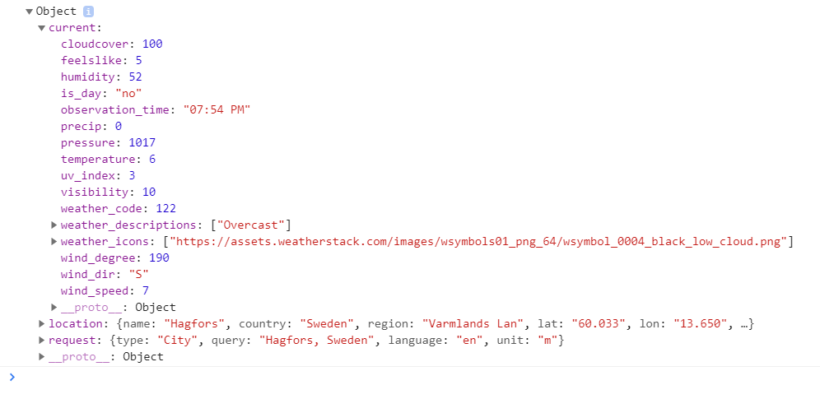
REST API METEO
Json:

Slide 6
REST API YOUTUBE
function oauthSignIn() {
var oauth2Endpoint = 'https://accounts.google.com/o/oauth2/v2/auth';
fetch(oauth2Endpoint + '?client_id' + client_id + '&redirect_uri=http://127.0.0.1:5500/mhw3/mhw3.html&response_type=token&scope=https://www.googleapis.com/auth/youtube.force-ssl&include_granted_scopes=true&state=pass-through%20value')
var form = document.createElement('form');
form.setAttribute('method', 'GET'); form.setAttribute('action', oauth2Endpoint);
var params = {'client_id': client_id,
'redirect_uri': 'http://127.0.0.1:5500/mhw3/mhw3.html',
'response_type': 'token',
'scope': 'https://www.googleapis.com/auth/youtube.force-ssl',
'include_granted_scopes': 'true',
'state': 'pass-through value'};
for (var p in params) {
var input = document.createElement('input');
input.setAttribute('type', 'hidden');
input.setAttribute('name', p);
input.setAttribute('value', params[p]);
form.appendChild(input);
console.log(p);
}
document.body.appendChild(form);
form.submit();
}
Questa funzione viene fornita da google per la richiesta del token per l’accesso all’endpoint, ho implementato solo temporaneamente per poi ricavarmi il token dal location.hash, inoltre url eseguito dalla fetch lo passo come href al bottone ‘video’ della mia pagina web che esegue la richiesta del token e mi reindirizza alla pagina dei contenuti video

Slide 7
REST API YOUTUBE
function search1(event){
event.preventDefault();
const sVid = document.querySelector('#casella');
const sVid_value = encodeURIComponent(sVid.value);
fetch('https://youtube.googleapis.com/youtube/v3/search?part=snippet&channelId=UC5G6kTnHXDz0WIBC2VGBOqg&type=video&maxResults=6&q=' + sVid_value,
{
method: "GET",
headers:
{
'Authorization': 'Bearer ' + myParam,
'Accept': 'application/json'
}
}
).then(onResponse, onError).then(onJson);
}
let myParam = location.hash.split('access_token=')[1].split('&')[0];
La funzione search1 serve per implementare l’API di youtube tramite la fetch dove passo un valore dall’input in html, nella barra di ricerca.
Tramite il metodo get effettua la richiesta dei contenuti passando il token preso dal location.hash sfruttando la funzione split

Slide 8
REST API YOUTUBE
function onJson(json){
const library = document.querySelector('#sezVideo');
library.innerHTML = '';
console.log(json.items);
creaBoxVid(json.items);
}
function onError(error){
console.log('Error: ' + error);
}
function onResponse(response){
return response.json();
}
Queste sono le funzioni allegate alla fetch grazie alla then che mi ritorna un errore in caso la funzione di response non vada a buon fine, altrimenti ricevendo quest’ultimo la funzione onJson richiama una funzione che crea dinamicamente gli oggetti dai risultati trovati

Slide 9
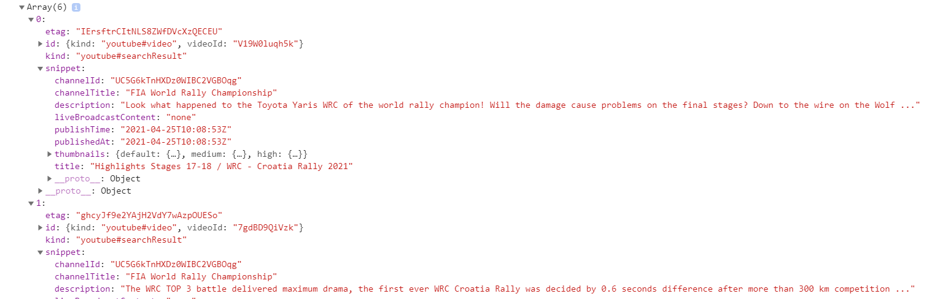
REST API YOUTUBE
Json:

